Slide 1

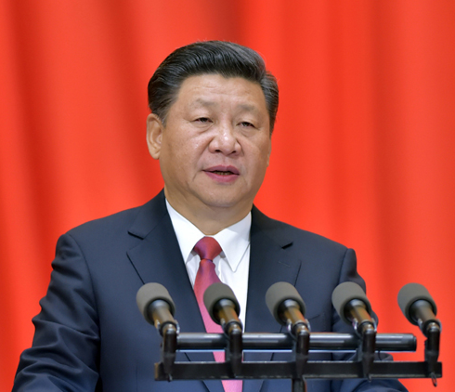
孙中山先生是伟大的民族英雄、伟大的爱国主义者、中国民主革命的伟大先驱，一生以革命为己任，立志救国救民，为中华民族作出了彪炳史册的贡献。
——习近平总书记在孙中山诞辰150周年大会上的讲话

Slide 2
第8课 革命先行者孙中山
一、孙中山早年的革命活动
二、同盟会与三民主义

Slide 3
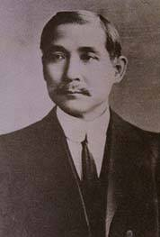
一、孙中山早年的革命活动
1.孙中山简介
孙中山(1866-1925)，原名孙文，号逸仙，旅居日本时曾化名中山樵，“中山”因而得名。1866年出生在广东香山县翠亨村的一个农民家庭，家境贫苦，幼年时喜欢听太平天国的故事，常以“洪秀全第二”自居，12岁时前往夏威夷投靠其兄孙眉，并在其资助下读书从事革命活动。中国近代民主革命的先行者，被尊称为国父。

Slide 4
2.医人到医国
“百变孙君”第一变
材料一:孙中山认为“医亦救人苦难术”，而且“行医最能为功于社会”......所以应该从医学着手实行救国的活动。
材料二:医术救人所救有限。政治既可以为大善，也可以为大恶。中国人的苦难均源于不良之政治”。
阅读教材结并合材料,思考孙中山的人生理想发生了什么变化?

Slide 5
3.改良到革命
“百变孙君”第二变
材料一“人能尽其才，地能尽其利，物能尽其用，货能畅其流。此回事者，富强之大经，治国之大本也。…试观日本一国，与西人通商后于我，仿效西方亦后于我，其维新之政为日几何，而今日成效已大有可观……
——孙中山《上李鸿章书》，1894年6月
材料二“革命为惟一法门。”“我们必须倾覆满洲政府，建设民国。革命成功之日……废除专制，实行共和。”
——孙中山《在檀香山戏院的演说》1903年
材料一说明孙中山上书李鸿章的目的是什么？
使清政府变法维新，使中国走上富强之路。
2.材料二与材料一相比孙中山救国方法和目的有何变化?
方法：以前是温和的改革，以后主张革命；
目的：以前未主张建立新的政治制度，以后主张建立共和国

Slide 6
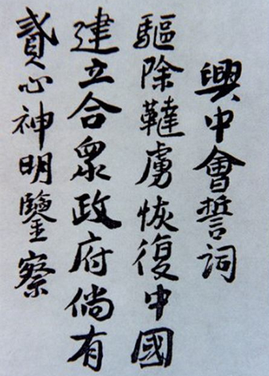
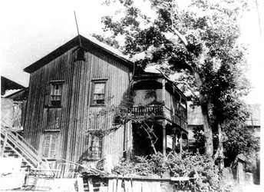
4、成立兴中会
时间：
1894年11月
地点：
檀香山（美国）
宗旨：
振兴中华
口号：
驱除鞑虏，恢复中国，创立合众政府
兴中会会员在檀香山
秘密宣誓的地方
性质：
中国第一个资产阶级革命团体。

Slide 7
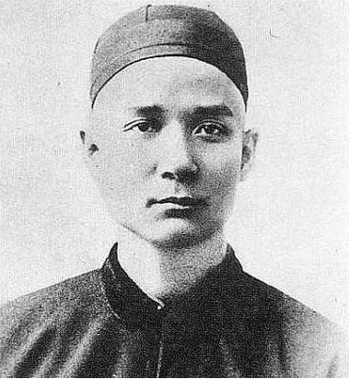
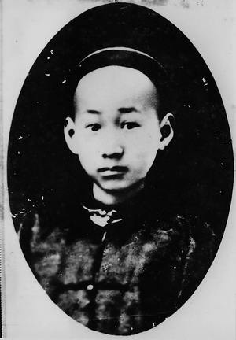
5、广州起义
吾志所向，一往无前，
愈挫愈奋，再接再厉！
——孙中山
时间：
地点：
人物：
结果：
1895年
广州
孙中山
孙中山、陆皓东等
陆皓东被捕牺牲，起义失败
陆皓东

Slide 8

《辛丑条约》签订后，清政府沦为帝国主义统治的工具，国内革命情绪日益高涨。

Slide 9
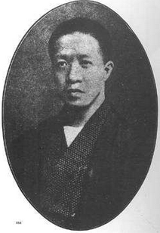
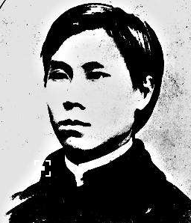
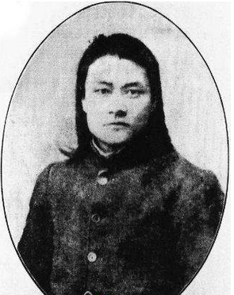
二、同盟会与三民主义
革命思想的传播
章炳麟 —— 《驳康有为论革命书》
邹容 —— 《革命军》
陈天华 —— 《猛回头》和《警世钟》
章炳麟
邹容
这些著作号召人们起来推翻清政府的统治，建立民主共和制度。
陈天华

Slide 10
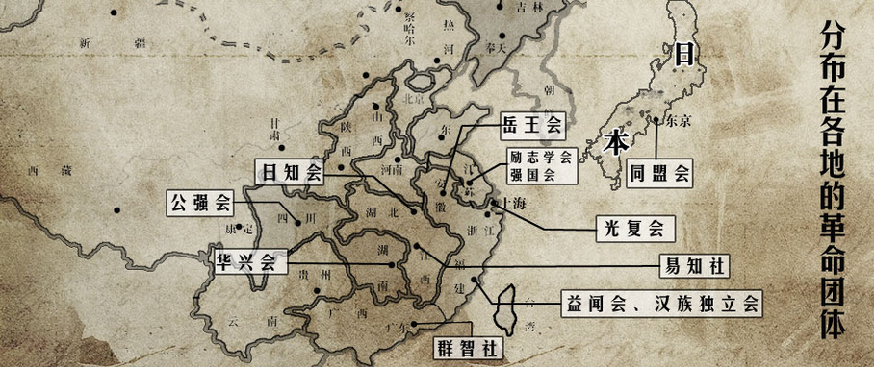
革命团体的成立
民族危机的加深
革命思想的传播
早起革命家的努力
为何此时革命团体纷纷成立？其中影响最大的是哪两个？

Slide 11
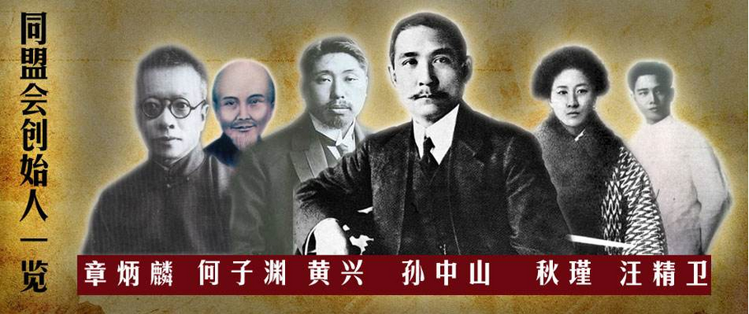
在长期的革命斗争中，孙中山的革命主张逐渐得到其他革命党人的认同，成为革命党公认的领袖。

Slide 12
同盟会成立的背景
{
群众基础：
思想基础：
组织基础：
领导基础:
民族危机加重，国内革命情绪日期高涨
资产阶级革命思想迅速传播
革命团体纷纷成立
孙中山成为革命党公认的领袖

Slide 13

中国同盟会成立
时间：
地点：
目的：
政治纲领：
机关报：
性质：
意义：
1905年8月
日本东京
为集中革命力量，建立统一的革命组织
驱除鞑虏，恢复中华，创立民国，平均地权
《民报》
第一个全国规模的、统一的资产阶级革命政党
使全国资产阶级革命派有了一个统一的领导和明确的奋斗目标，大大推动了全国革命运动的发展

Slide 14
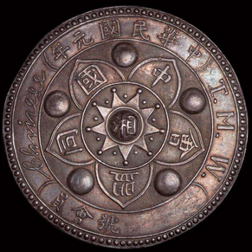
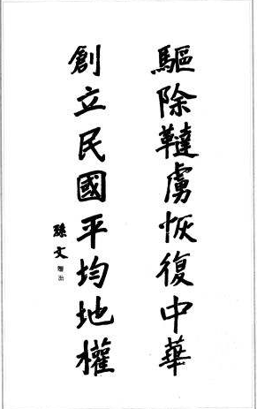
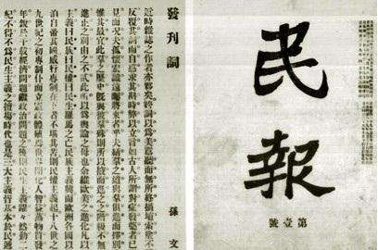
三民主义
中国同盟会会徽
中国同盟会纲领
中国同盟会机关报
孙中山在《民报》发刊词中，将同盟会的政治纲领阐发为“民族”“民权”“民生”三大主义，合称为三民主义。

Slide 15
三民主义的内涵
驱除鞑虏 恢复中华
创立民国
平均地权
民族
民权
民生
推翻清王朝的统治，反对民族压迫
推翻君主专制政体，建立资产阶级专政的议会制共和国
“核定地价”“国民共享”（资产阶级土地纲领）
民族革命（前提）
政治革命
（核心）
社会革命
（补充和发展）
三民主义成为孙中山领导资产阶级革命的指导思想

Slide 16
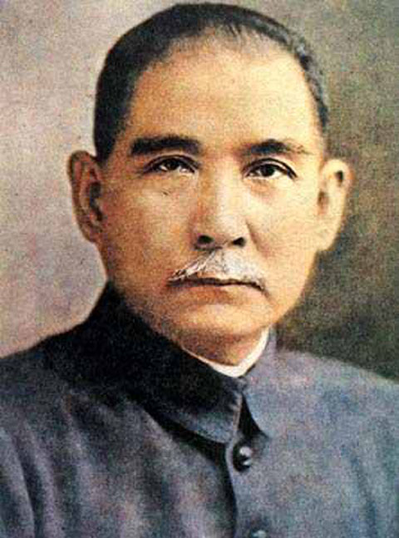
歌颂纪念孙中山先生
力挽狂澜第一人，共和梦碎化精神。
老天若假百年寿，海峡安能负国民。
清庭腐朽厦淘空，奋起群豪谱大同。
天降逸仙寻道路，国衰时势造英雄。
共和勋业臻祥善，永固根基定兴隆。
虎踞龙盘紫金地，青松长翠慰孙公。

Slide 17
希望同学们谨记以孙中山同志
为代表的革命党人的精神品质，
在习近平总书记的领导下为中
国新时代的前进而努力

